Slide 1
基于TencentOS-Tiny FDM 3D打印机云控制系统方案
杨源鑫
2022/07/28

Slide 2
CONTENTS
目 录
方案背景介绍
方案系统构成
方案详细设计
方案应用总结
本次活动收获

Slide 3
A
方案背景介绍

Slide 4
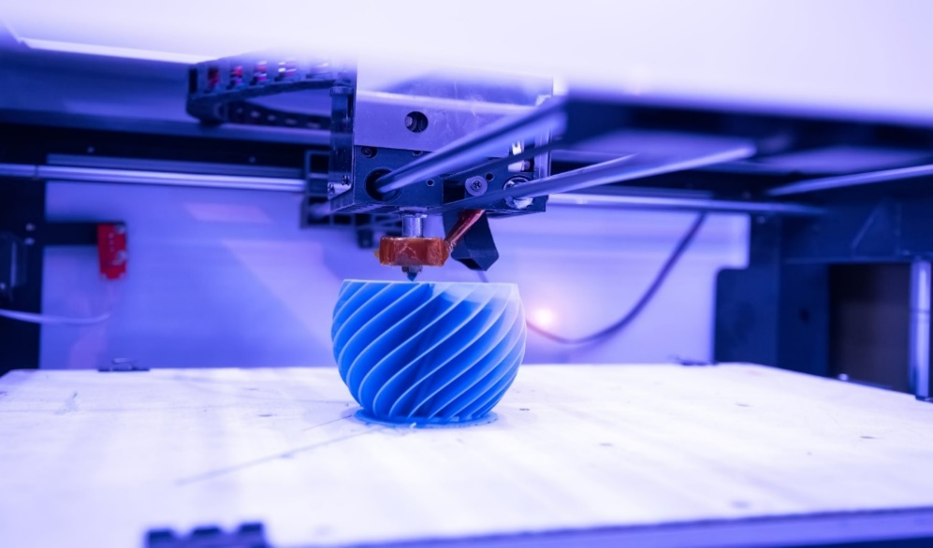
A
方案背景介绍
3D打印技术是增材制造的典型体现。它的原理是通过特定的切片软件将产品的3D设计模型图转换成3D打印机控制系统可以识别的控制代码，该控制代码在导入3D打印机控制系统后，3D打印机控制系统通过解析每一行控制代码，进而控制3D打印机打印模型(如下图所示，以FDM 3D打印机为例)。目前，3D打印技术在全球增材制造领域已经发展十分成熟。而我国的3D打印技术与欧美国家相比相对来说较为落后，具体体现在3D打印机技术在物联网方面的应用。
三维建模/3D扫描仪等
输出stl/Obj
FDM切片软件
输出
Gcode
FDM 3D打印机
解析
运行
实物模型

Slide 5
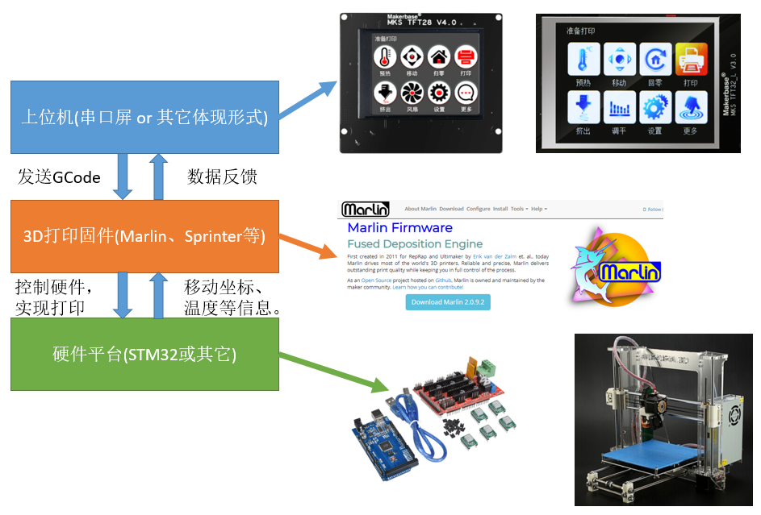
A
方案背景介绍
目前市面上3D打印机的主流的通讯架构如下图所示：

Slide 6
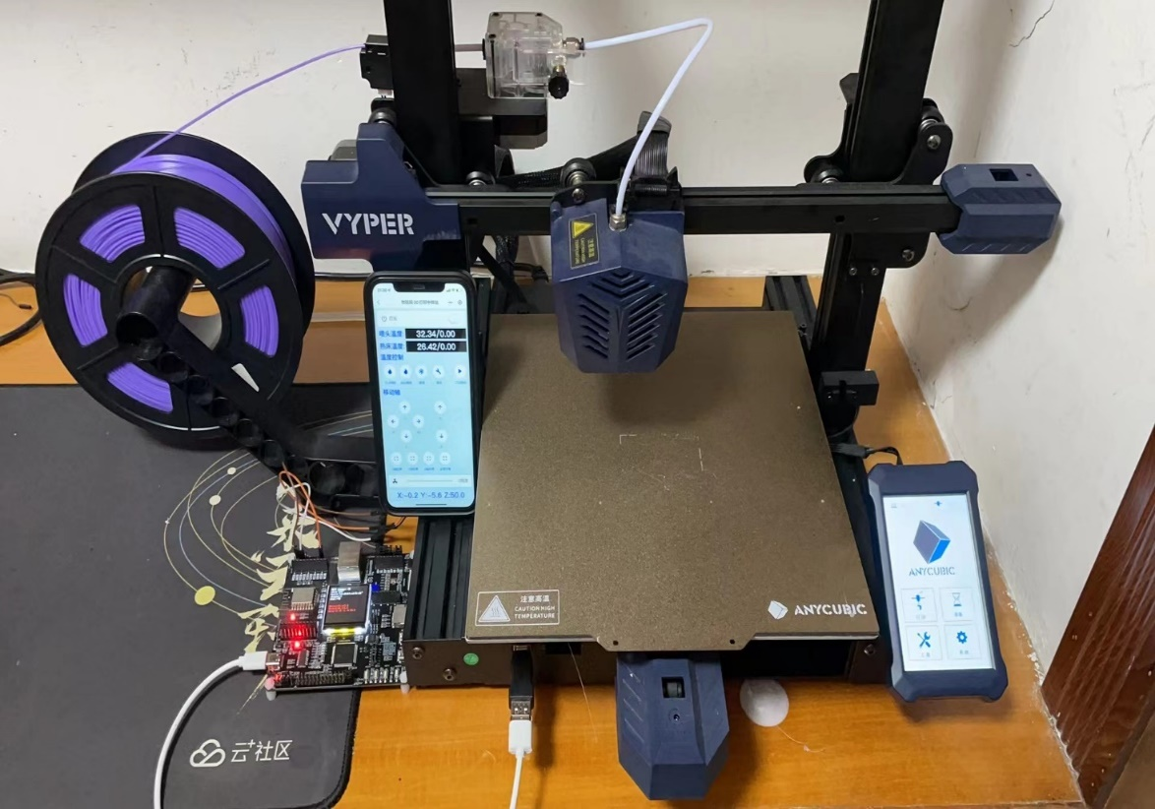
A
方案背景介绍
该方案的设计初衷是为TencentOS-tiny与腾讯云IoT结合在3D打印物联网方面的应用打下一定的基础。TencentOS-tiny与IoT Explorer结合在嵌入式设备端具备完善的从端到云，从云到端的一体化解决方案。
项目开源仓库Gitee地址：
https://gitee.com/morixinguan/IoT_3DPrinter
项目开源仓库GitHub地址：
https://github.com/Yangyuanxin/IoT_3DPrinter

Slide 7
B
方案系统构成

Slide 8
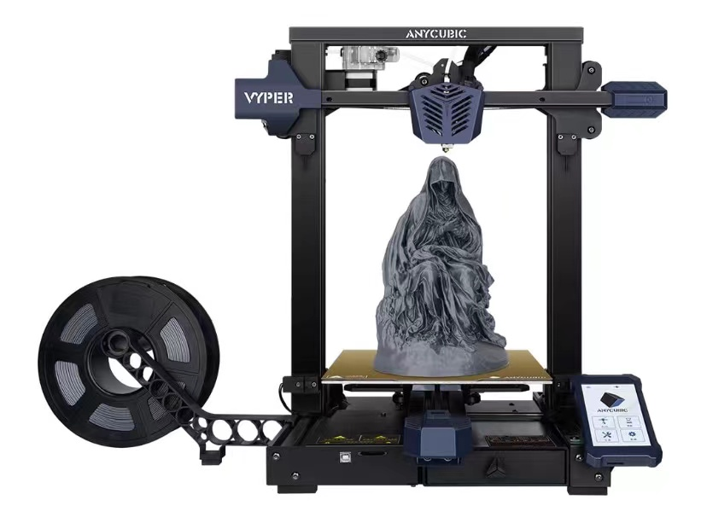
B
方案系统构成
一、硬件部分-3D打印机
Anycubic Vyper是一款优秀的3D打印机，
不管是外观、打印速度、打印质量而言
都相当不错。其固件源代码是基于著名
的Marlin开源固件进行开发，它的源代码
也是开源的，开源仓库地址：
https://github.com/ANYCUBIC-3D/Vyper
用户可根据自身需求定制和修改Marlin固件
来实现3D打印机的自定义功能，甚至也可以
结合其它配件改装成为雕刻机等方案。

Slide 9
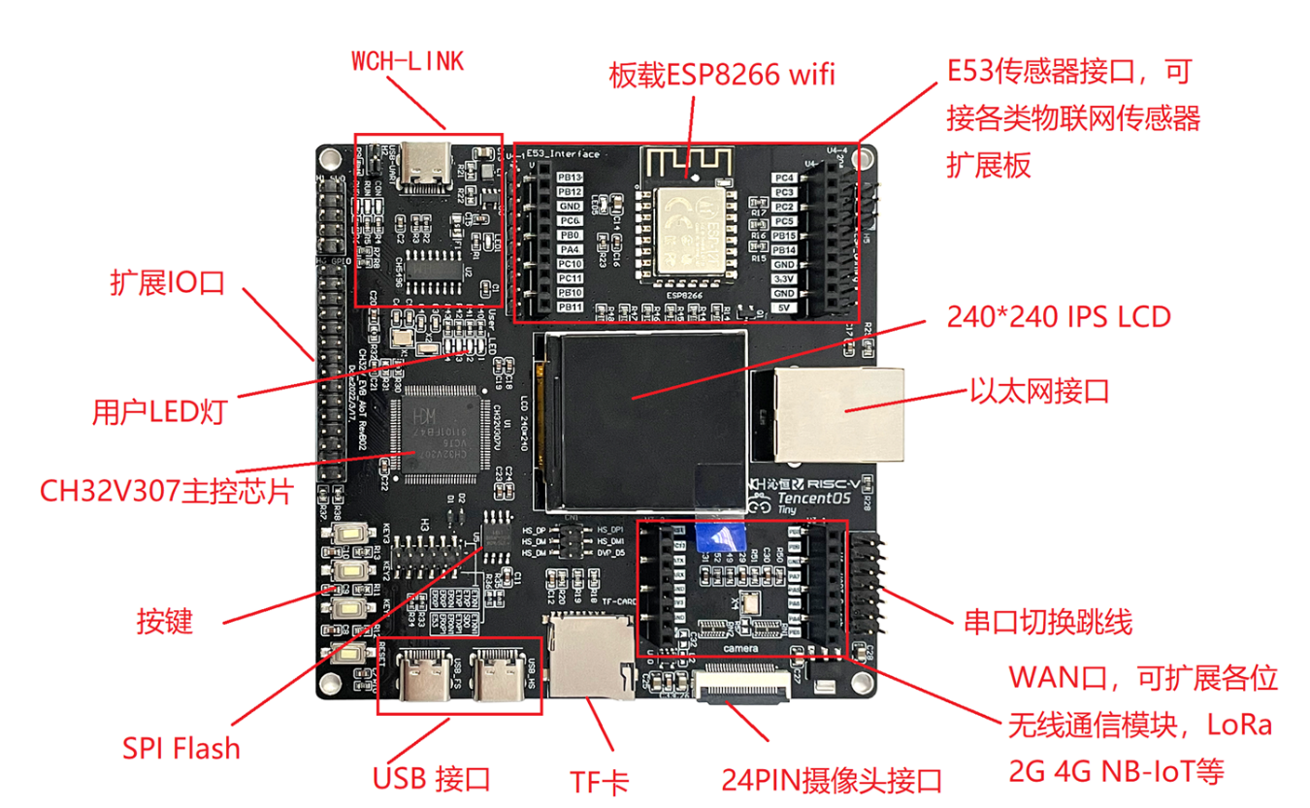
B
方案系统构成
一、硬件部分-CH32V_EVB开发板
CH32V_EVB是腾讯本次TencentOS Tiny RISC-V IoT训练营结合沁恒推出的RISV芯片方案的开发板,沁恒CH32V307开发板板载资源丰富，并且该开发板支持E53传感器以及WAN口，可拓展传感器和IOT模块实现不同的行业解决方案Demo。

Slide 10
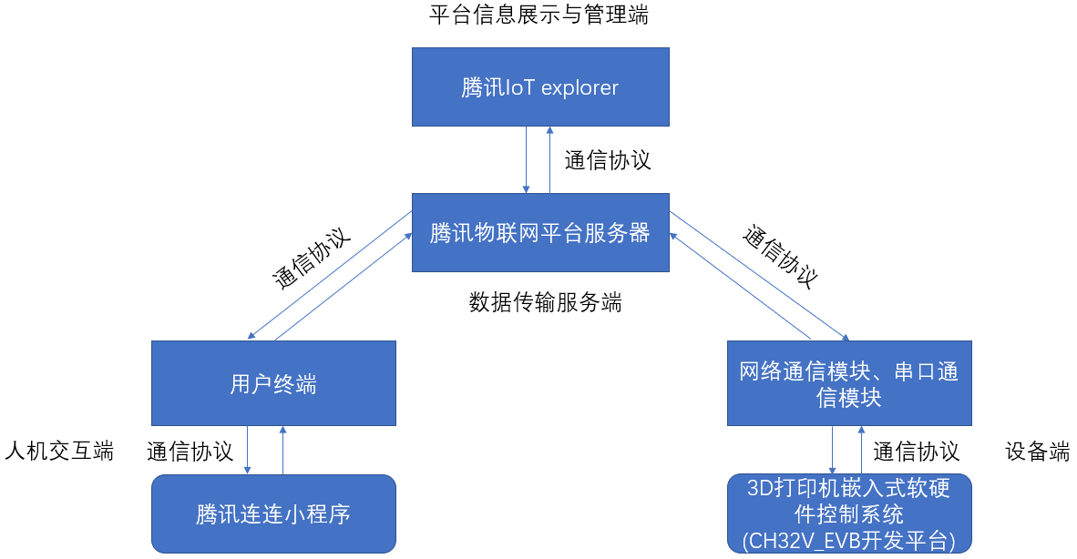
B
方案系统构成
二、软件部分-整体交互框架

Slide 11
C
方案详细设计

Slide 12
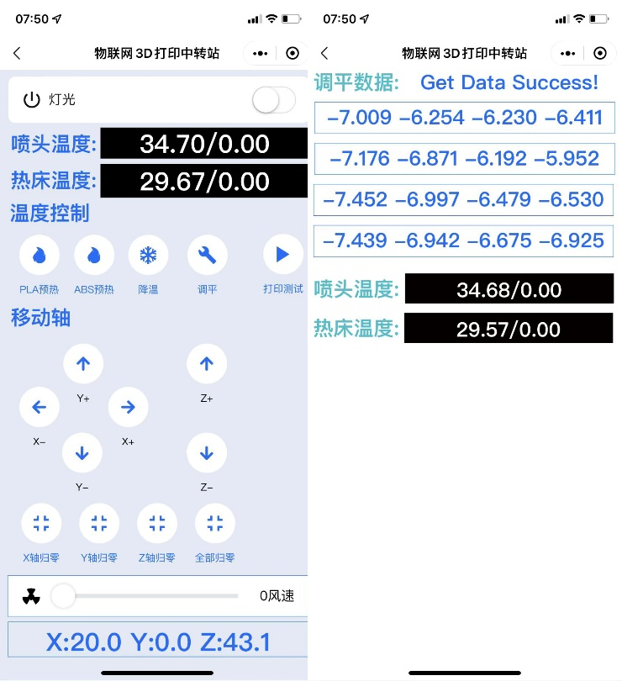
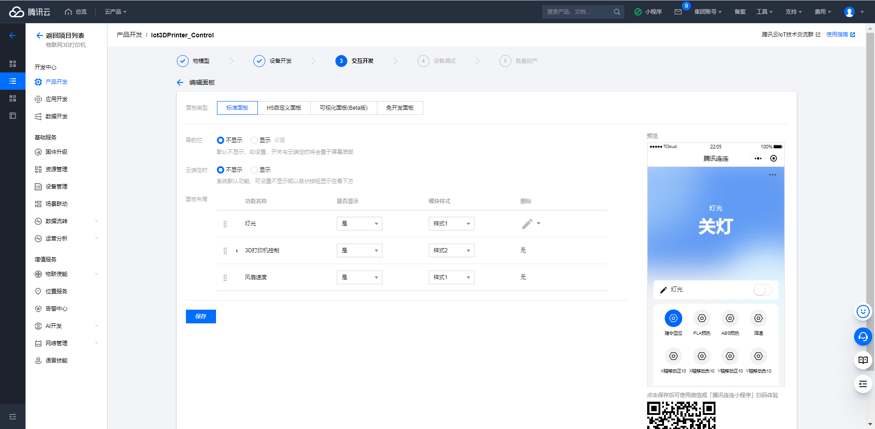
C
方案详细设计
方案的核心主要在于软件部分的设计，主要包括腾讯连连小程序部分以及嵌入式设备端部分。
一、腾讯连连小程序

Slide 13
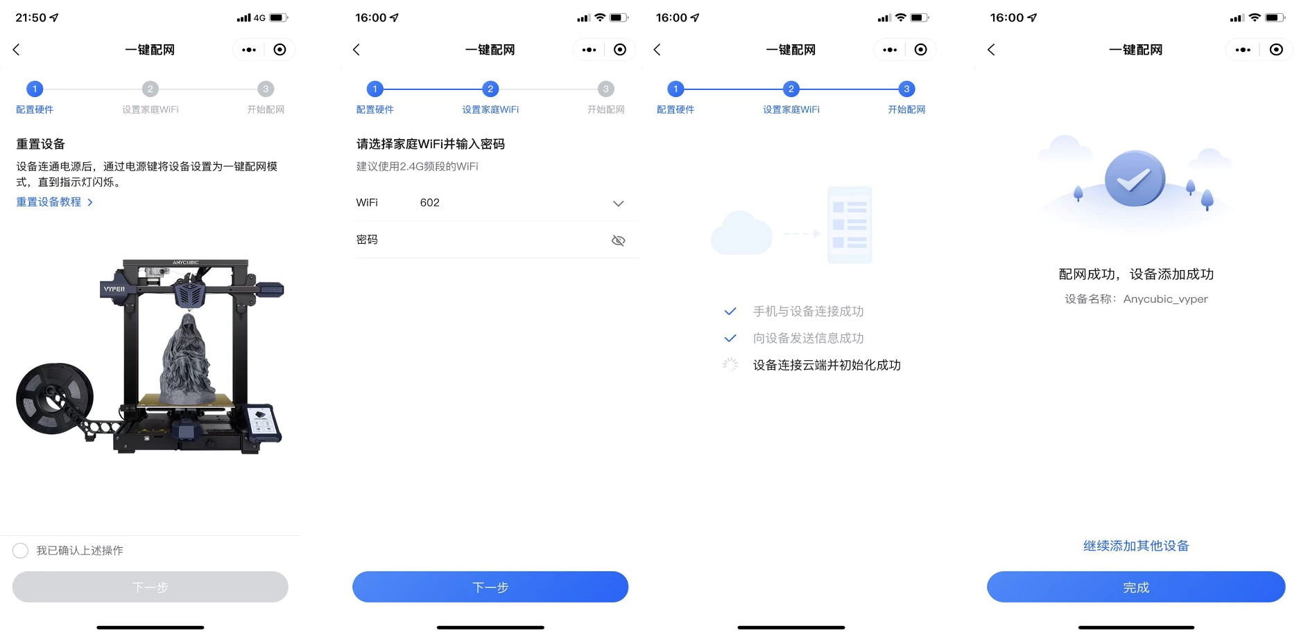
C
方案详细设计
二、腾讯连连WIFI配网

Slide 14
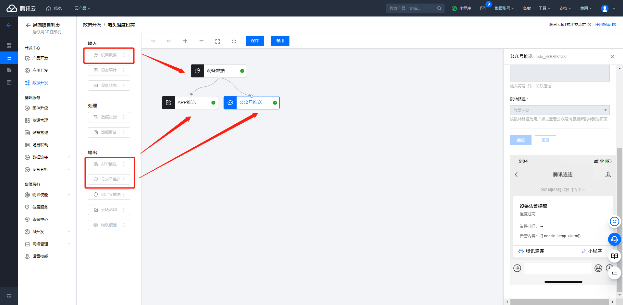
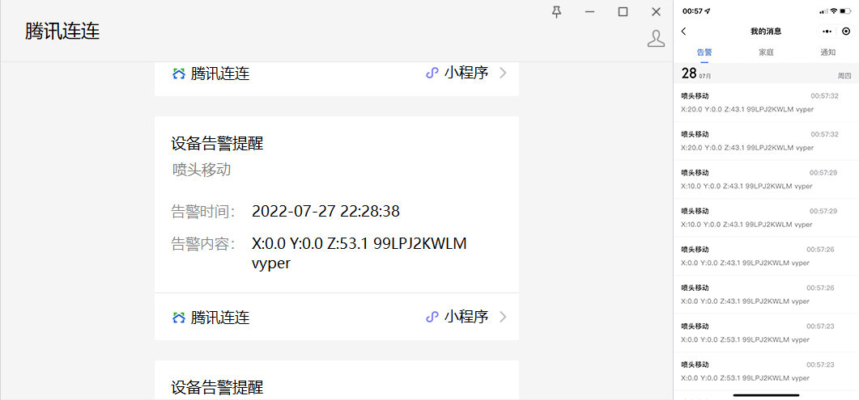
C
方案详细设计
三、设备告警功能设计

Slide 15
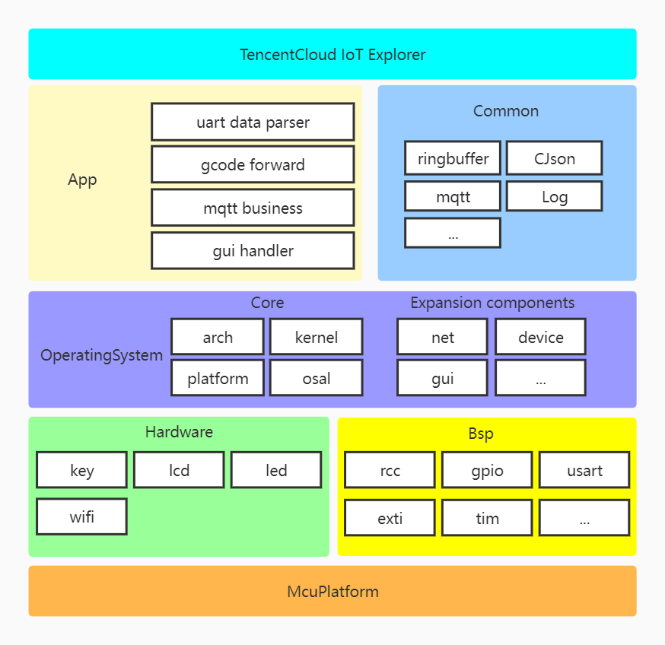
C
方案详细设计
四、软件整体框架设计
(1)TencentCloud IoT Explorer
腾讯IoT Explorer物联网设备管理平台、集成腾讯连连小程序、微信公众号推送等物联网业务。
(2)APP
主要为本项目的业务逻辑部分，主要分为串口数据解析、GCode命令转发、Mqtt订阅和发布业务处理等。
(3)Common
主要集成了提供给项目使用的软件组件，其中包括ringbuffer、cJSON、Mqtt、Log系统等其它组件。
(4)OperatingSystem
操作系统部分，目前仅支持TencentOS-tiny，TencentOS-tiny是一个内存占用极小、组件丰富、扩展性极强且效率极高的物联网实时操作系统。
(5)Hardware
主要实现了一些完成项目必备的硬件驱动程序，包括按键驱动、LCD驱动、LED驱动、WIFI驱动等。
(6)Bsp
主要是由Mcu平台提供的板级支持包，目前该部分仅支持CH32V_EVB平台，未来可继续添加更多平台提供的Bsp。
(7)McuPlatform
具体的Mcu平台，目前该部分仅支持CH32_EVB平台，未来可继续支持更多的平台。

Slide 16
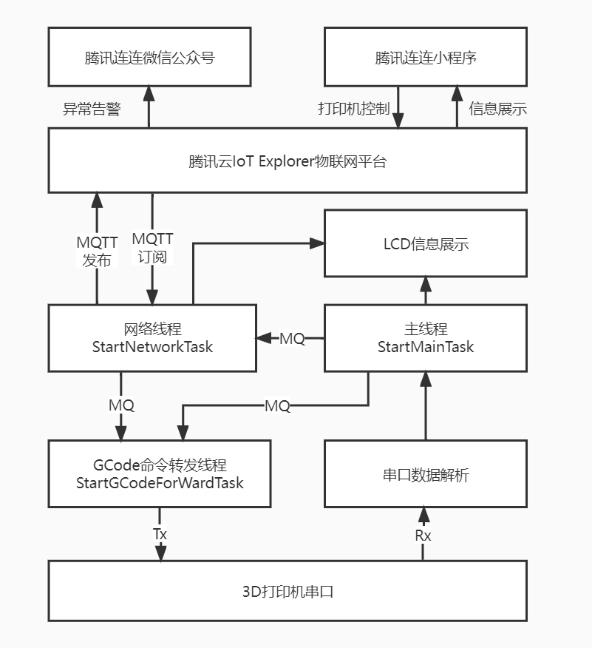
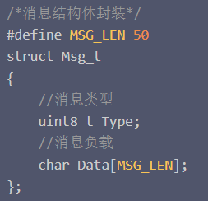
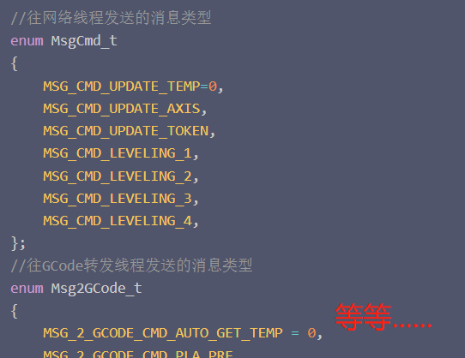
C
方案详细设计
五、软件核心业务流程通信时序设计
APP主业务流程分别创建三个线程来进行不同业务的处理，而线程间通信机制采用TencentOS-tiny提供的消息队列进行交互通讯，当线程没有接收到消息时，该线程为阻塞等待状态而不消耗CPU时间，直到接收到消息时，线程才恢复就绪态，对接收的数据进行处理。这样做的好处是能够高效的管理CPU资源，避免CPU资源浪费。在APP主业务流程设计中，采用消息队列通讯也是一种软件设计解耦的实现方式，线程与线程之间通过消息队列通信，能够实现业务隔离，让整个系统的可拓展性大大提高。除此之外，采用消息队列的好处是能够携带数据载体，数据格式也可以由用户自定义。

Slide 17
D
方案应用总结

Slide 18
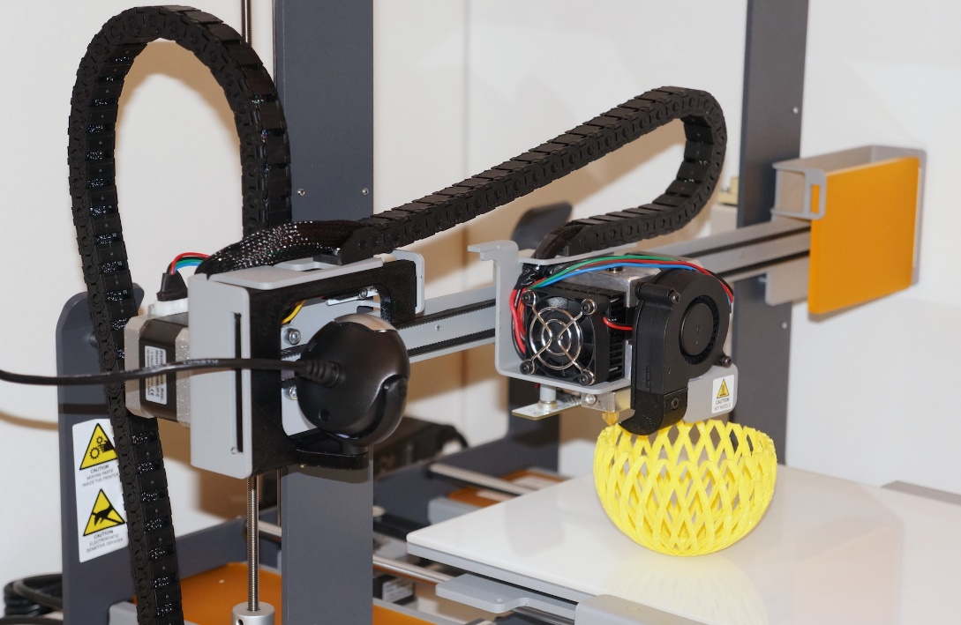
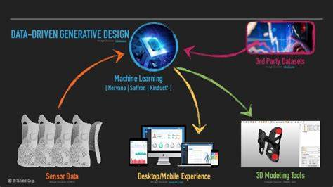
D
方案设计总结
腾讯云IoT Explorer平台与腾讯连连的结合，能够在产品开发前期以最快的速度提供物联网样机前端页面交互Demo。即使是基于腾讯云与腾讯连连打造的量产产品，也能够快速的实现方案开发，因为腾讯云IoT Explorer已经提供了多个行业的成熟解决方案，因此能够帮助用户实现端到云的融合，赋能物联产业的发展。

Slide 19
E
本次活动收获

Slide 20
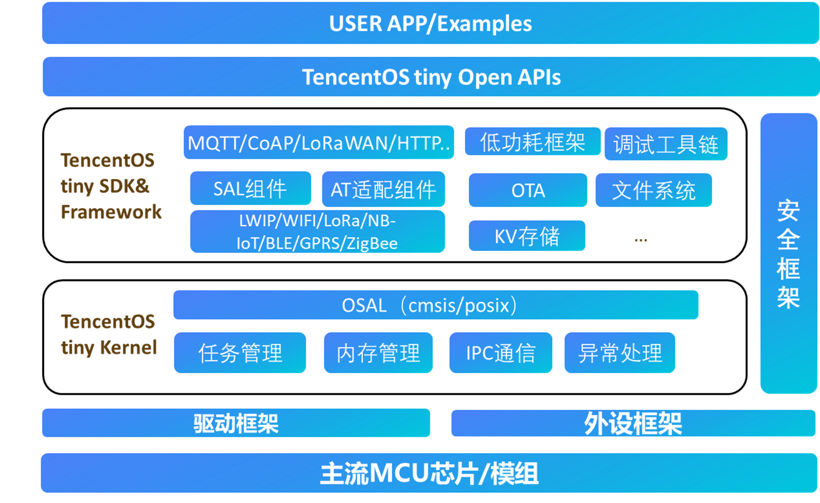

E
本次活动收获
本次参加开发者成长激励计划，让我全方面学习了TencentOS-tiny操作系统的使用，在主业务和程序框架设计上考虑了RTOS中各个组件的实际应用场景，让我能够在实际方案开发过程中真正掌握RTOS的应用开发和组件的使用。另外，基于TencentOS-Tiny 3D打印机云控制系统方案，也是作为TencentOS-tiny赋能3D打印行业的开始。经过本次学习和实践，将会让我在未来在其它相关方案的物联网应用开发上有更深的理解。

Slide 21
THANKS

